Slide 1
Мобильный музей
«Музей в чемодане»
Номинация «Лучший сельский музей»
МБОУ Кирсановская СОШ
им. А.Н. Маслова

Slide 2
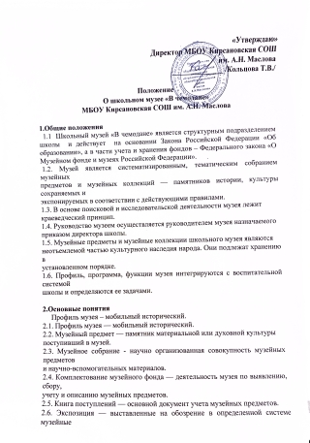
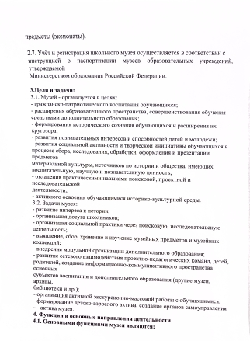
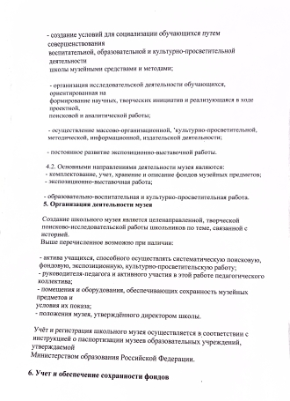
Положение о музее

Slide 3
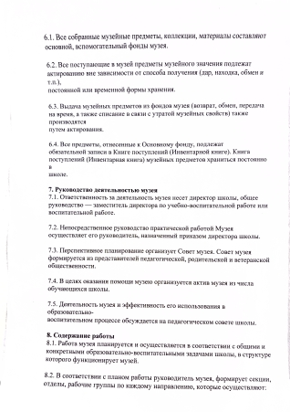
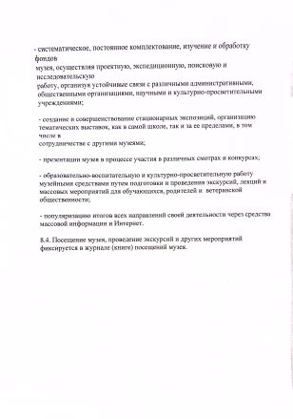
Положение о музее

Slide 4
Цель: Прививать дошкольникам интерес к предметам быта прошлого века, предметам своего народа, воспитывать чувства гордости за свой народ.
Задачи: Способствовать формированию ощущения прошлого в настоящем и будущем посредством общения с экспонатами. Приобщение широкого круга детей и взрослых к сохранению исторической памяти, «документов» тех времен.

Slide 5

«Музей в чемодане» - это эффективная форма работы по воспитанию у детей патриотизма и нравственных установок. Возможности такого музея безграничны, сама по себе форма удобна для применения в жизнедеятельности любой школы

Slide 6
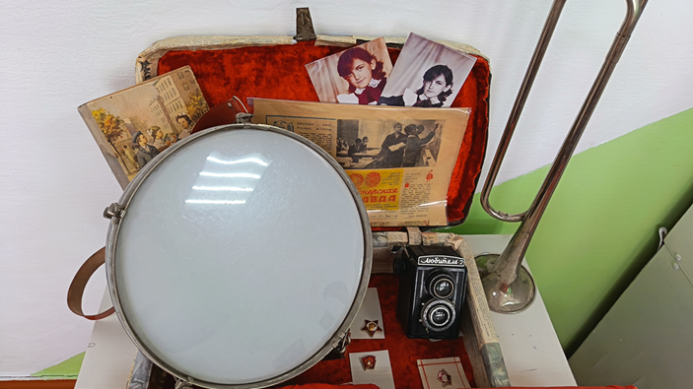
Чемодан- это ёмкость для хранения и транспортировки предметов, вещей.
Из прошлого века
Эти вещи к нам пришли
Если в руки их возьмешь,
И рассмотришь, то поймешь,
Для чего они нужны.
Чем полезны и важны
Человеку раньше были,
Что за службу сослужили.

Slide 7

Если открыть чемодан, то предметы сами о себе заговорят.

Slide 8
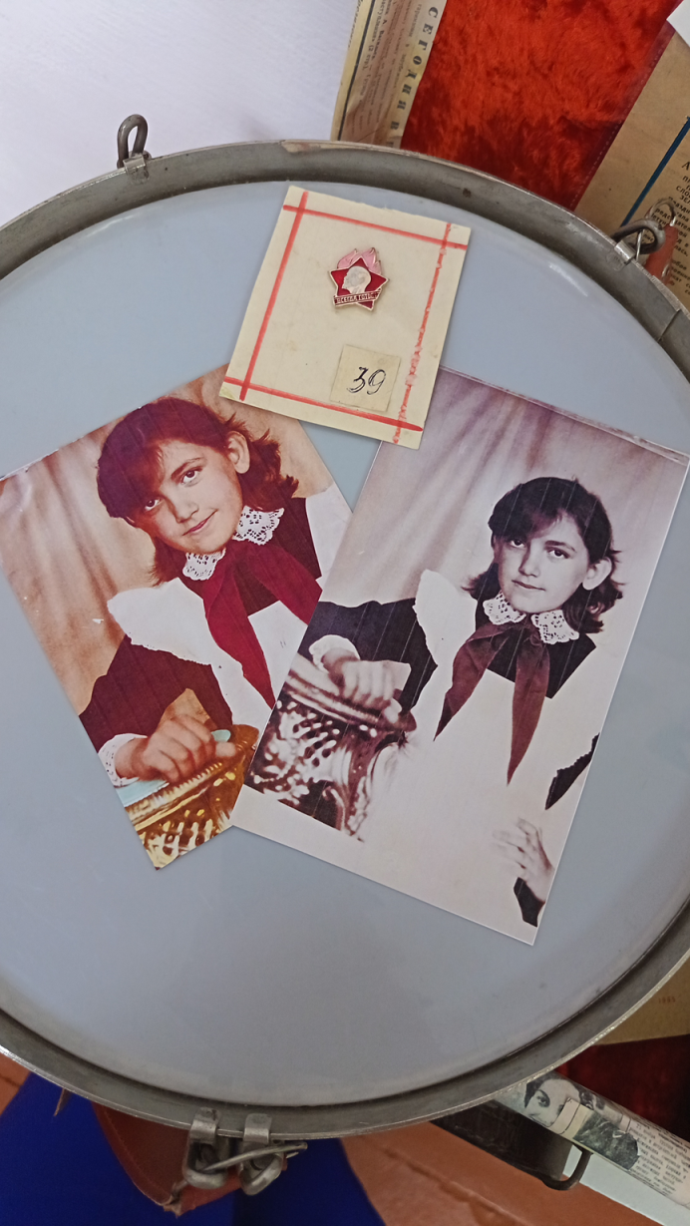
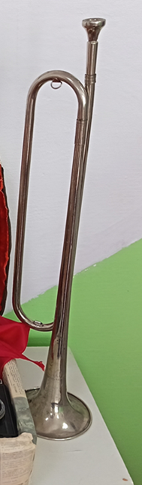
Названия пионерские горн и барабан появились почти одновременно со словом «пионер».
Звуки горна и барабана - это призыв к пионерам, к их единению, к их деятельности, направленной на защиту Родины, служению добру, к поиску и утверждению справедливости.

Slide 9


Значок пионеров : на красном развевающемся флаге изображены серп и молот, горящий костер, девиз "Будь готов!".
В 1962 году был принят последний образец значка: в центре пятиконечной звезды - профиль Ленина, под ним девиз "Всегда готов!", над звездой три языка пламени.

Slide 10
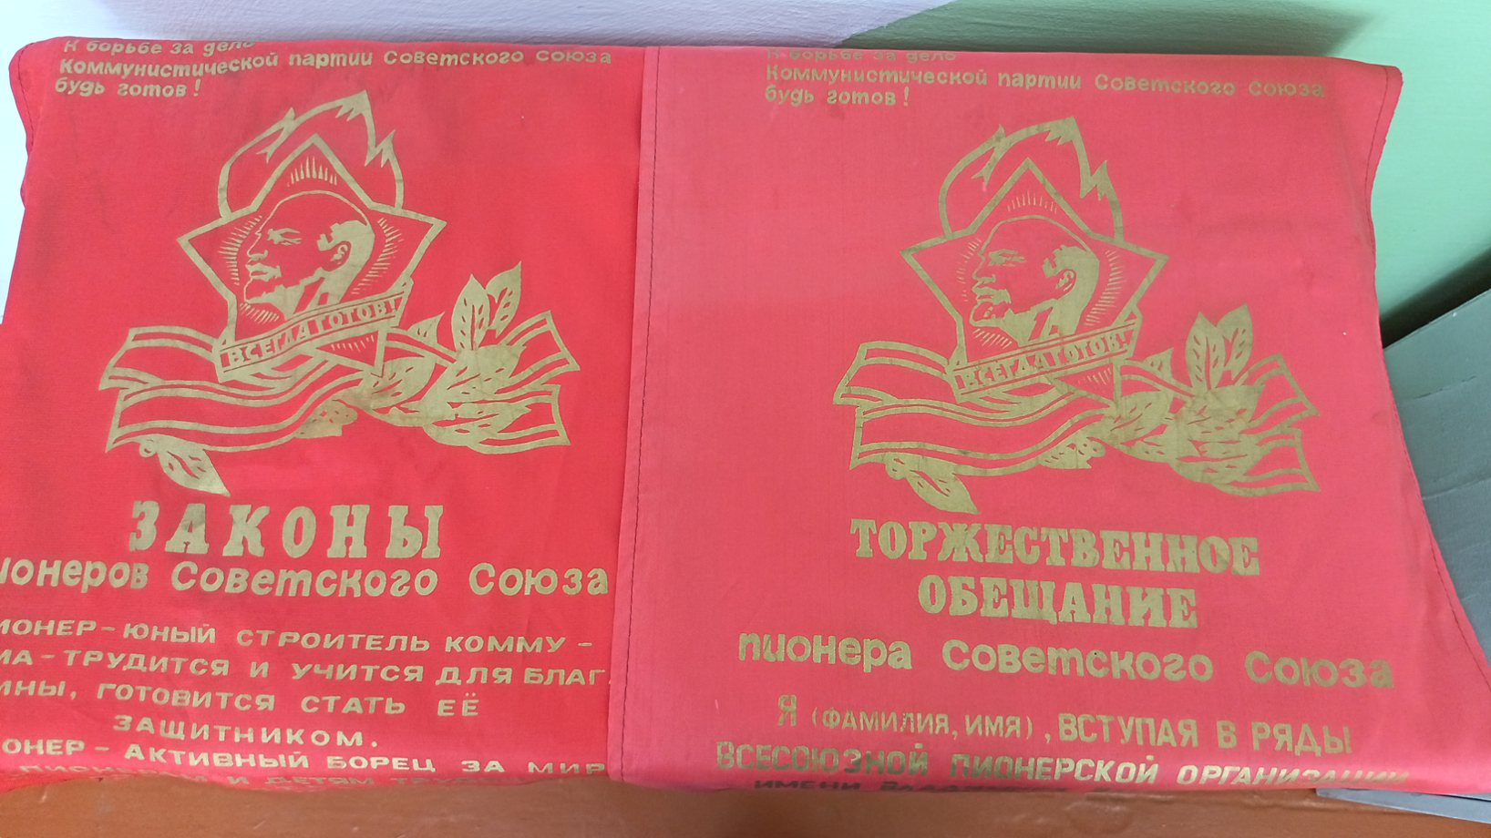
ЗАКОНЫ и ТОРЖЕСТВЕННОЕ ОБЕЩАНИЕ - красное полотнище, на котором были изображены пионерский значок и девиз «К борьбе за дело Коммунистической партии Советского Союза будь готов!».

Slide 11
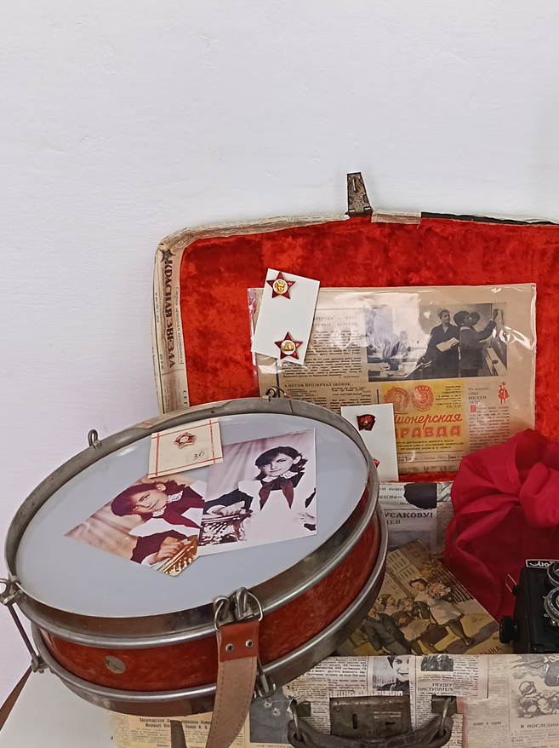

Основана в 1925 в городе Москве и вначале издавалась как еженедельная пионерская газета.

Slide 12
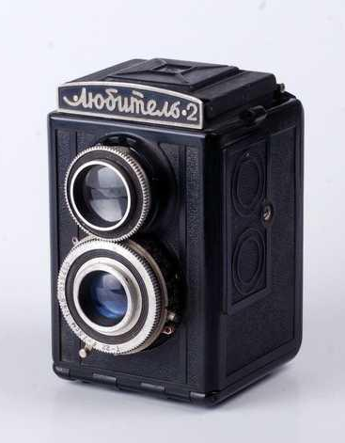
«Любитель-2» — советский среднеформатный двухобъективный зеркальный фотоаппарат производства Ленинградского оптико-механического объединения (ЛОМО). Выпускался с 1955 по 1979 год, произведено 2 232 245 штук

Slide 13
Перечень основных мероприятий, организованных музеем школы
Классные часы по истории пионерии
«Страна «Пионерия»
День пионерии
Пионербол

Slide 14
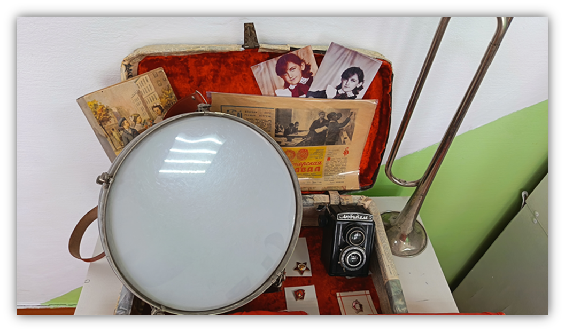
«Музей в чемодане» играет большую познавательную и воспитательную роль для дошкольников, а также способствует укреплению сотрудничества детского сада и семьи.
Практика показывает, что создание мини-музеев способствует возникновению интереса, как у детей, так и у взрослых, желания узнать больше.

Slide 15
Так давайте воспитывать наших детей так, чтобы в будущем они сохранили то, что сберегли для них предки. Были способны учиться у других народов тому, что пригодится им для успешного совместного проживания со всеми народами в мире и согласии на нашей огромной и в то же время такой маленькой планете Земля!

